Slide 1
第2节 孟德尔的豌豆杂交实验（二）

Slide 2
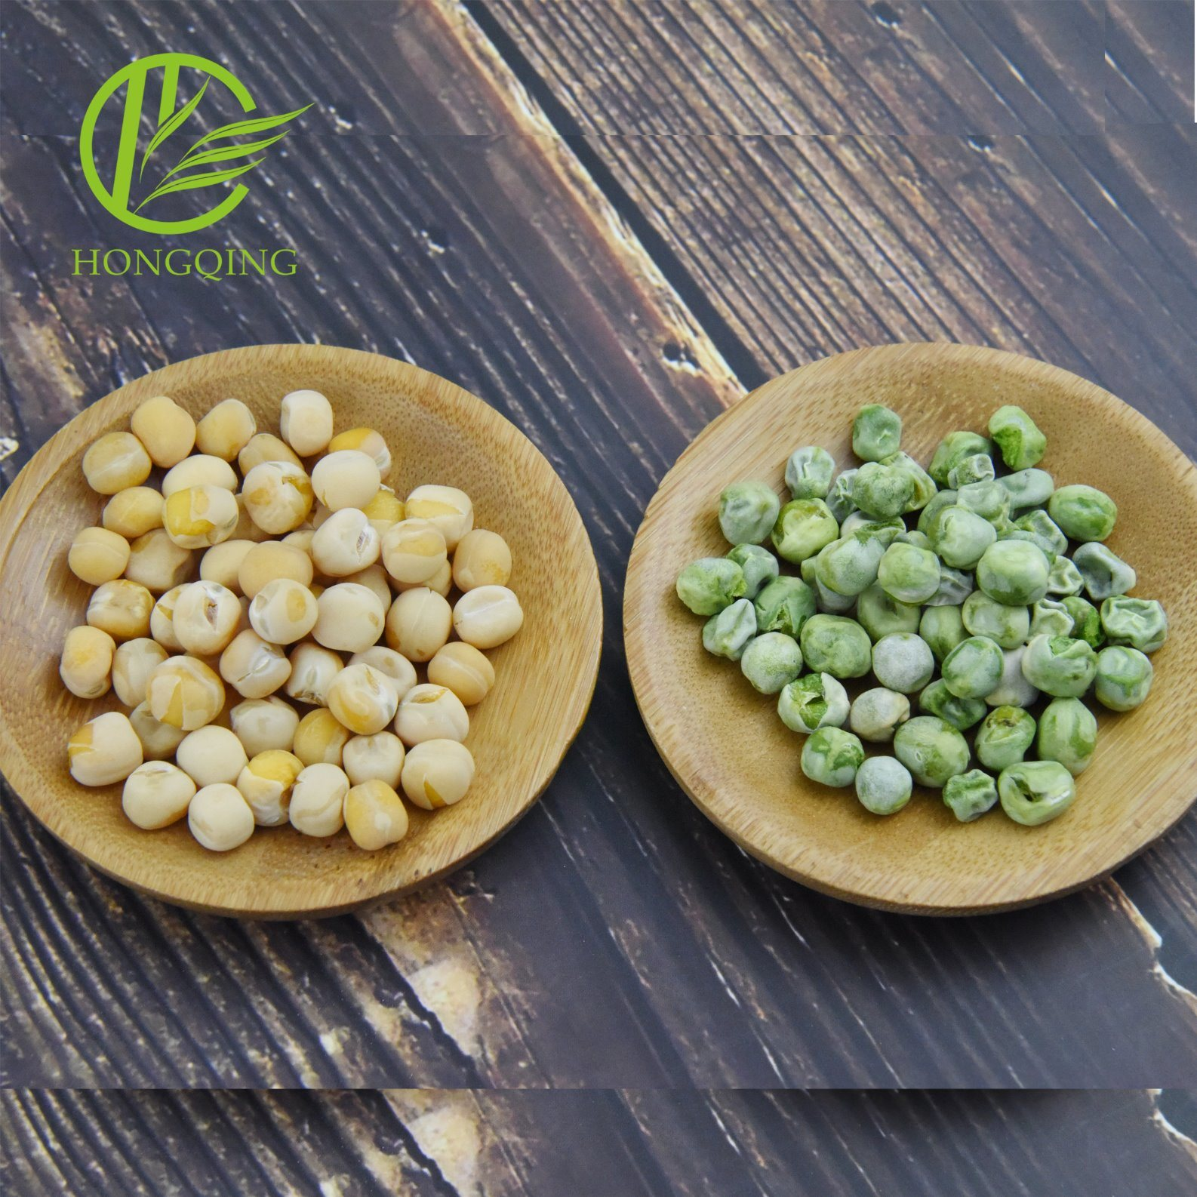
问题探讨
观察花园里的豌豆植株，孟德尔发现就子叶颜色和种子形状来看，包括两种类型：一种是绿色皱粒的，一种是黄色圆粒的。
1、决定子叶颜色的遗传因子对决定种子形状的遗传因子会不会有影响？
不影响，决定子叶颜色的遗传因子和决定种子形状的遗传因子具有独立性，二者的分离和组合是互不干扰的。
2、黄色的豌豆一定是饱满的、绿色的豌豆一定是皱缩的吗？
不一定，生活中经常见到黄色皱缩的豌豆和绿色饱满的豌豆。

Slide 3




一、两对相对性状的杂交实验
1.杂交实验过程及疑问
正交、反交
♀
♂
♀
♂
问题1：亲本正交、反交的F₁全是黄色圆粒，判断显隐。
P
×
黄色圆粒
绿色皱粒
黄色对绿色为显，圆粒对皱粒为显
F₁
问题2：F₂与亲本不同的性状组合是什么?
黄色圆粒
绿色圆粒和黄色皱粒
⊗
重组类型：表型与亲代（P代）不同的类型
F₂
亲本类型：表型与亲代（P代）相同的类型
黄色
圆粒
绿色
圆粒
黄色
皱粒
绿色
皱粒
问题3：为什么会出现新的性状组合？ 它们之间有什么数量关系吗？
315
108
101
32
9 ： 3 ： 3 ： 1

Slide 4
2.实验分析
对每一对相对性状单独进行分析
正交、反交
圆粒种子数 315+108=423
♀
♂
♀
♂
种子形状
P
×
皱粒种子数 101+32=133
黄色圆粒
绿色皱粒
圆粒 ：皱粒 接近 3：1
F₁
黄色种子数 315+101=416
子叶颜色
黄色圆粒
绿色种子数 108+32=140
⊗
黄色 ：绿色 接近 3：1
F₂
说明：两对性状都遵循基因的分离定律
黄色
圆粒
绿色
圆粒
黄色
皱粒
绿色
皱粒
问题5：F₂为什么会出现9:3:3:1的性状分离比？这与一对相对性状杂交实验中F₂的3:1能否建立数学联系？
315
108
101
32
9 ： 3 ： 3 ： 1

Slide 5
正交、反交
从数学的角度分析，9:3:3:1 与3:1能否建立数学联系？
♀
♂
♀
♂
P
×
黄色圆粒
绿色皱粒
黄色
圆粒
F₁
黄色圆粒
绿色
皱粒
⊗
F₂
F₂
黄色：绿色=3:1
（黄色：绿色）×（圆粒：皱粒）
（ 3 ： 1 ）×（ 3 ：1 ）
黄色
圆粒
绿色
圆粒
黄色
皱粒
绿色
皱粒
圆粒：皱粒=3:1
315
108
101
32
黄圆：黄皱：绿圆：绿皱＝
9∶3∶3∶1
9 ： 3 ： 3 ： 1

Slide 6
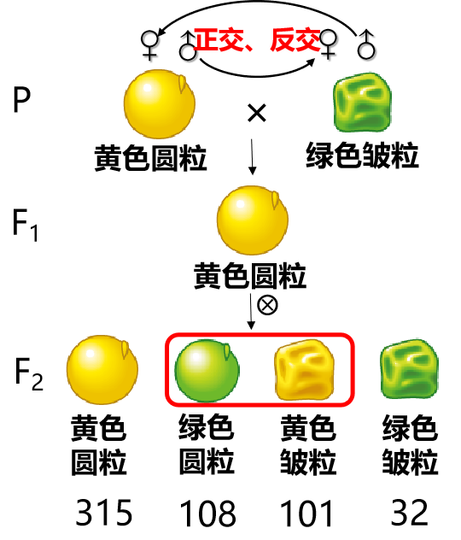

结合孟德尔的两对相对性状的杂交实验，请完善对F₂的性状类型分析：
3
9
圆粒
黄色
圆粒
4
16
（1）
3
黄色
4
1
3
皱粒
黄色
皱粒
4
16
两对性状____组合
随机
3
3
圆粒
绿色
圆粒
1
4
16
（2）
绿色
?
4
1
1
皱粒
绿色
皱粒
4
16
两对相对性状的遗传因子间是否也发生了组合

Slide 7
二、对自由组合现象的解释及验证
假说一：两对性状分别由两对遗传因子控制。
黄色与绿色分别由Y、y控制；圆粒与皱粒分别由R、r控制。黄色圆粒用YYRR表示，绿色皱粒用yyrr表示。
假说二：在产生配子时，每对遗传因子彼此分离， 不同对的遗传因子可以自由组合。
假说三：受精时，雌雄配子结合是随机的。
R
Y
y
Y
r
R
o
r
R
y
r

Slide 8


Y
Y
y
y
P
R
R
r
r
黄色圆粒
绿色皱粒
下列个体产生的配子的种类？
YY
RR
YY
rr
yy
RR
yy
rr
P配子
YR
yr
YY
Rr
Yy
RR
Yy
rr
yy
Rr
Yy Rr
F₁
黄色圆粒
Yy
Rr
F₁配子
YR
Yr
yR
yr

Slide 9
YYRR
yyrr
F₁配子
YR
yR
Yr
yr
P
×
YR
YY
RR
Yy
RR
YY
Rr
Yy
Rr
黄色圆粒
绿色皱粒
yR
Yy
RR
yy
RR
Yy
Rr
yy
Rr
配子
YR
yr
YyRr
Yr
YY
Rr
Yy
Rr
YY
rr
Yy
rr
F₁
yr
Yy
Rr
yy
Rr
Yy
rr
yy
rr
黄色圆粒
⊗
性状表现
9黄圆∶3黄皱∶3绿圆∶1绿皱

Slide 10
9黄圆
1/16YYRR
YY
RR
Yy
RR
YY
Rr
Yy
Rr
2/16YYRr
2/16YyRR
Yy
RR
yy
RR
4/16YyRr
Yy
Rr
yy
Rr
3黄皱
1/16YYrr
YY
Rr
Yy
Rr
YY
rr
Yy
rr
2/16Yyrr
3绿圆
1/16yyRR
Yy
Rr
yy
Rr
Yy
rr
yy
rr
2/16yyRr
1绿皱
1/16yyrr
9
4
雌雄配子的结合方式有___种，基因型____种，表现型____种
16
4种纯合子各1/16，1种双杂合子4/16，4种单杂合子各2/16

Slide 11
1.演绎推理
测交法
2.实验验证
杂种子一代
黄色圆粒
隐性纯合子绿色皱粒
测交实验：让杂种子一代(YyRr) 与隐性纯合子(yyrr)杂交。孟德尔依据提出的假说演绎推理出测交实验的结果，如左图所示 。
P
×
YyRr
yyrr
实施实验，检验假说：
性状组合 |  | 黄色 圆粒 | 黄色 皱粒 | 绿色 圆粒 | 绿色 皱粒
实际籽粒数 | F₁作母本 | 31 | 27 | 26 | 26
 | F₁作父本 | 24 | 22 | 25 | 26
不同性状的数量比 |  | 1 : 1 : 1 : 1
配子
YR
yR
Yr
yr
yr
F₁
黄色
圆粒
绿色
圆粒
黄色
皱粒
绿色
皱粒
证实：无论是以F₁作母本还是作父本，结果都与预测符合。
YyRr
yyRr
Yyrr
yyrr
1 ： 1 : 1 : 1

